Slide 1
图的基础算法(四) --
图的表示和拓扑排序
207. Course Schedule
210. Course Schedule II
269. Alien Dictionary
你们的好朋友Eddie

Slide 2
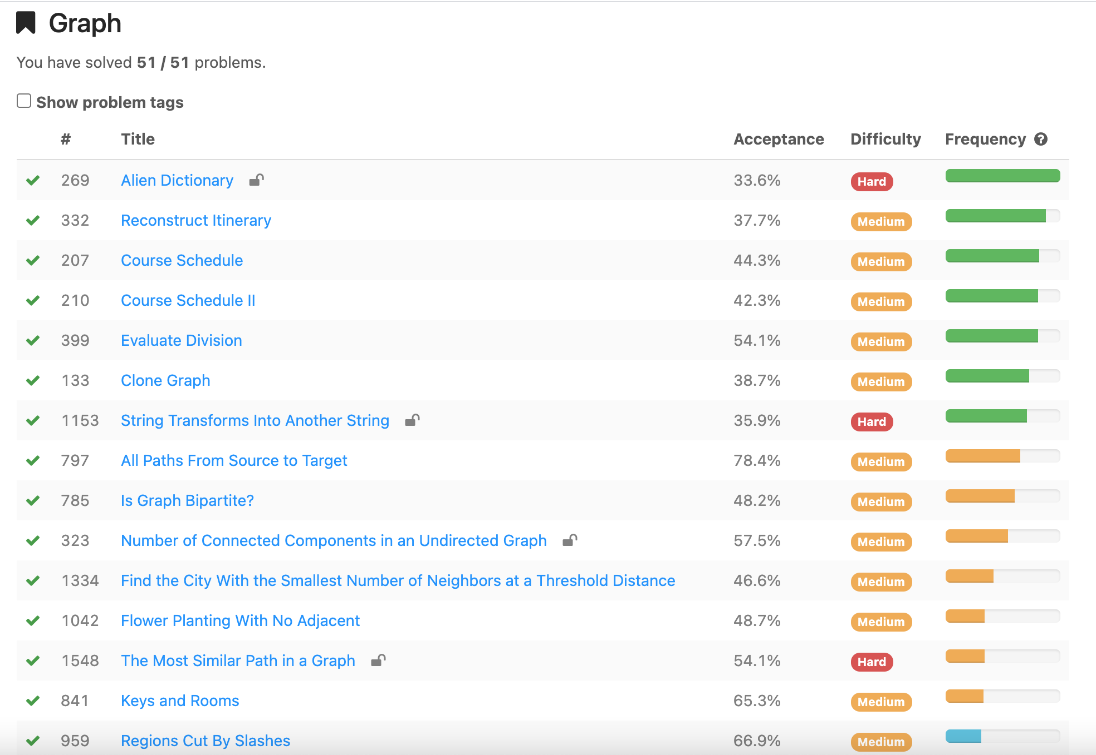
TOP 15 frequent graph problem construction
DFS 5, 拓扑排序3, 并查集2, 二分图2, 最短路径2, 读题找桥1
拓扑排序
Dfs 或 欧拉路劲
拓扑排序
拓扑排序
DFS
DFS
读题找桥
DFS全组合
二分图
并查集
最短路径Floyd-Warshall
二分图
最短路径题不好
DFS
并查集

Slide 3
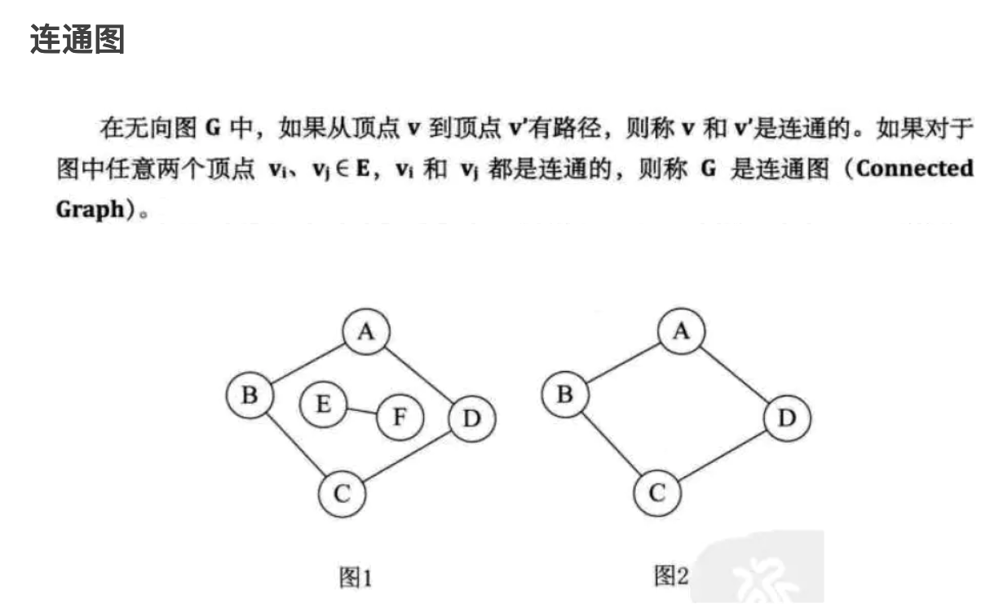
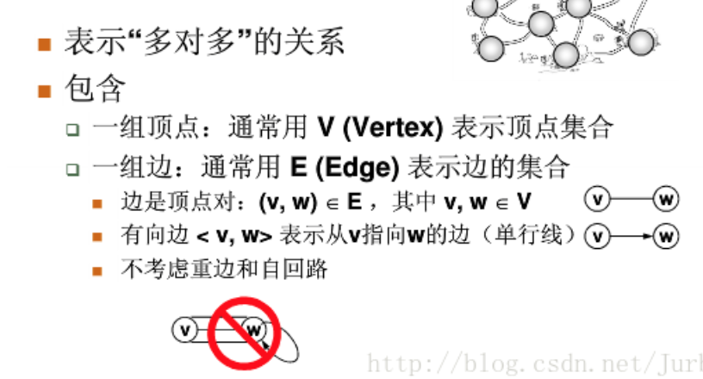
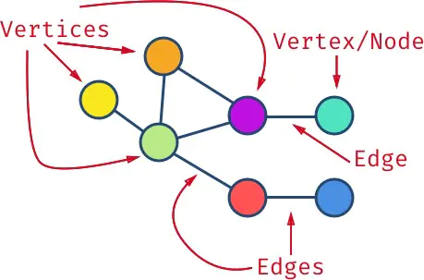
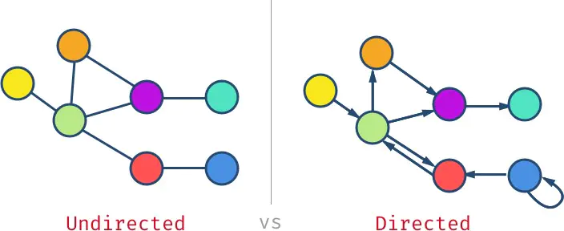
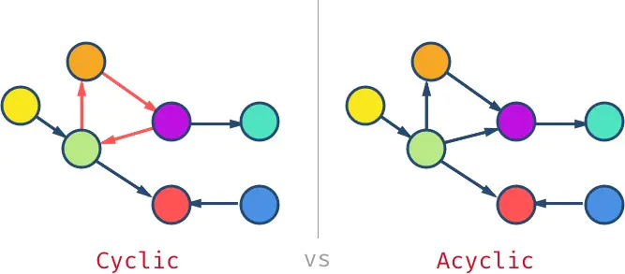
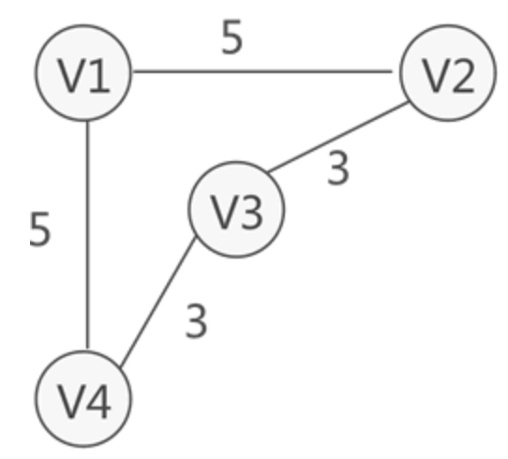
Graph 图
图类型查考不多，一般基本BFS, DFS，拓扑排序即可
深入学习可考虑二分图，并查集，最短路径，最小生成树等
edge本身可以有权重

Slide 4
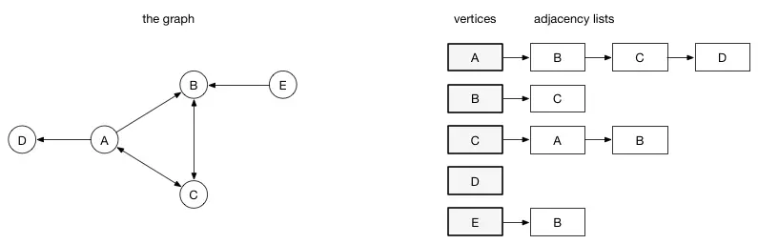
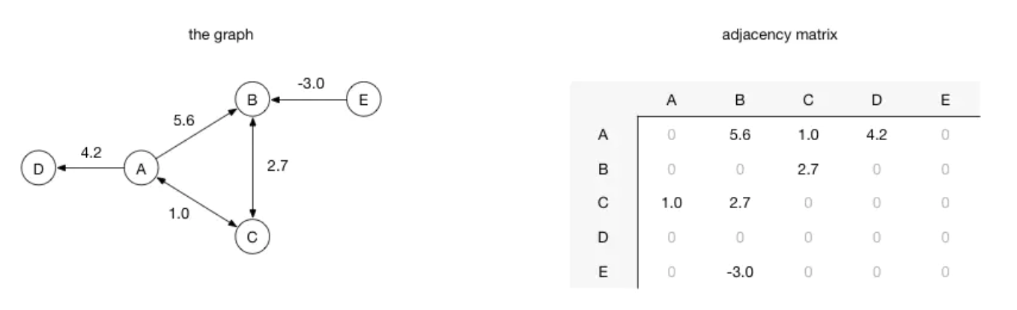
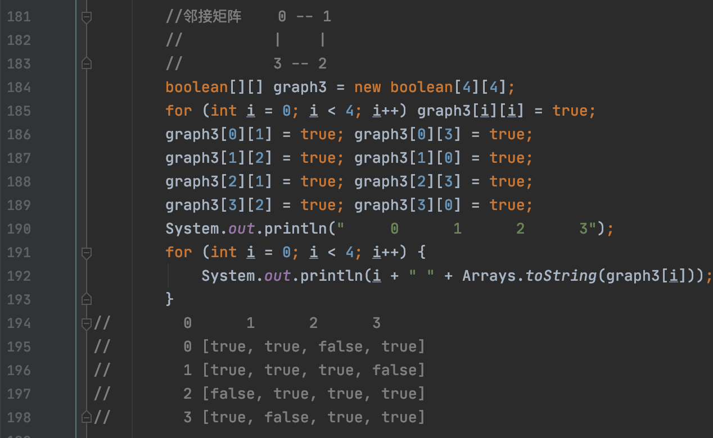
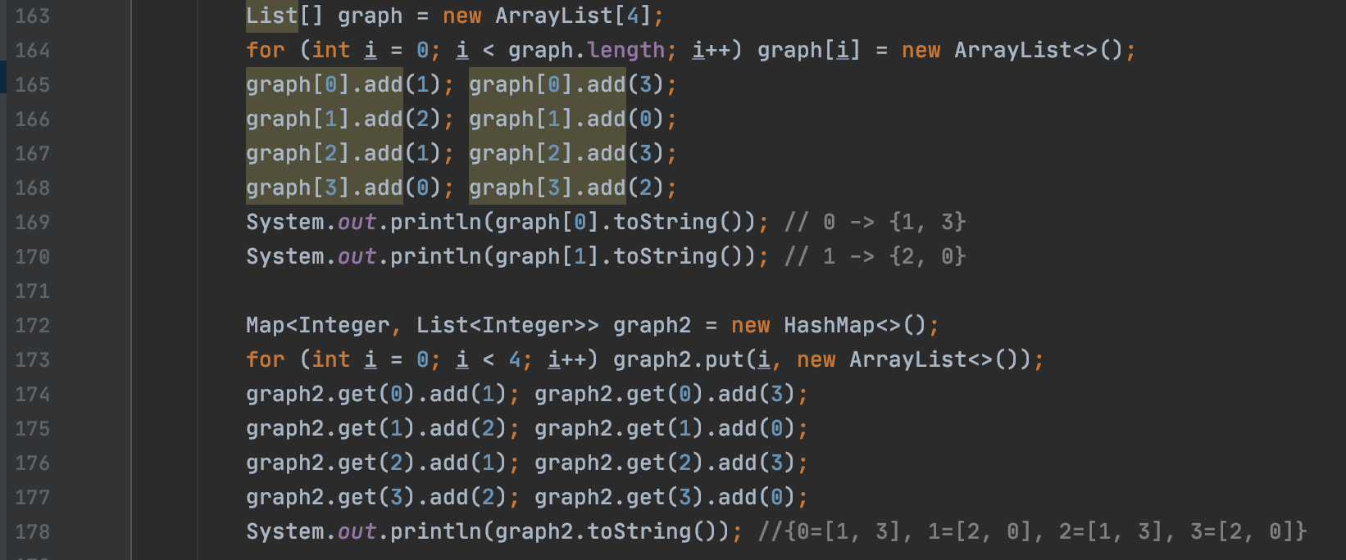
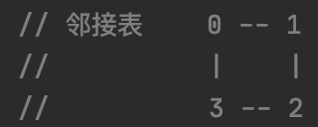
Graph的表示
3. list of edges, 需要自己处理
2. 邻接矩阵
adjacency matrix
1. 邻接表
adjacency list

Slide 5
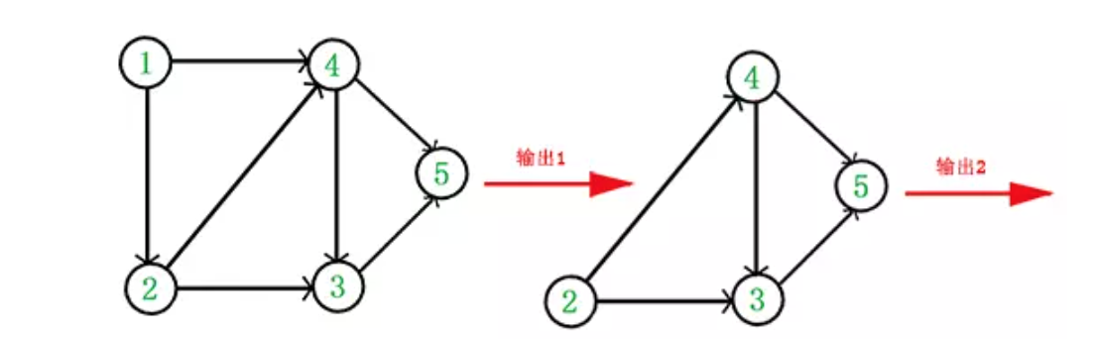
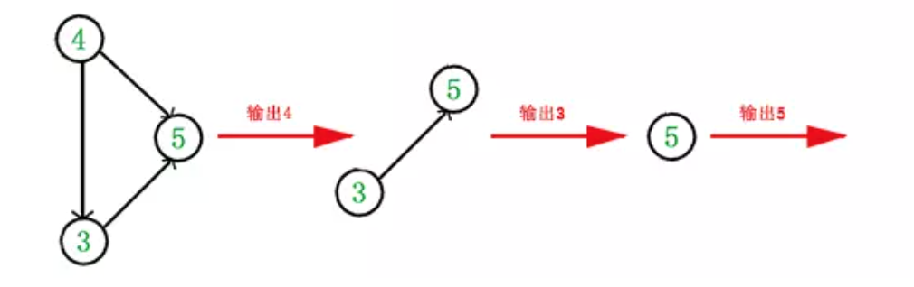
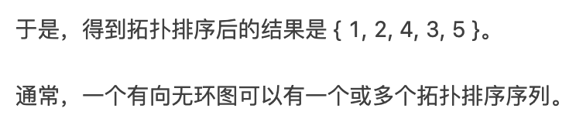
拓扑排序 Topological sort
在图论中，拓扑排序（Topological Sorting）是一个有向无环图（DAG, Directed Acyclic Graph）的所有顶点的线性序列。且该序列必须满足下面两个条件：
每个顶点出现且只出现一次。
若存在一条从顶点 A 到顶点 B 的路径，那么在序列中顶点 A 出现在顶点 B 的前面。
有向无环图（DAG）才有拓扑排序，非DAG图没有拓扑排序一说。
拓扑排序通常用来“排序”具有依赖关系的任务。
比如盖房子要先建地基，比如要想吃鸡一般要先搜二级以上头甲猛男枪beryl762(大概意思，这里条件需要强依赖)

Slide 6
实现方式有两种
(Yes) BFS Kahn算法, 基于贪心，每次从入度为0的点开始，正序为拓扑
(No) DFS 基于搜索，每次保证当前点出度为0后才遍历， 逆序为拓扑
单纯拓扑不推荐DFS, 如果是二分图才用DFS

Slide 7
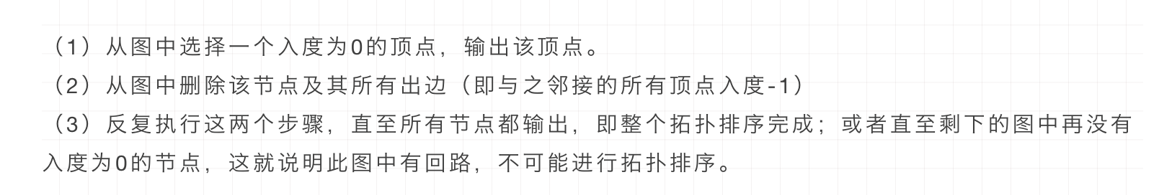
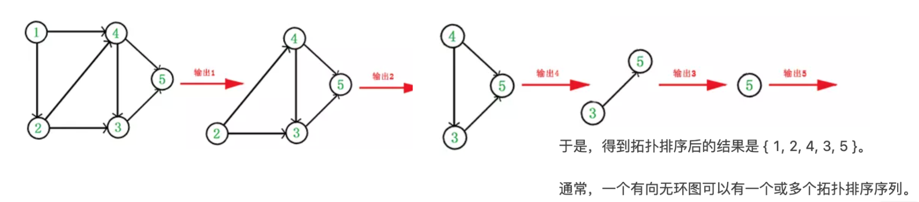
BFS入度表法(Kahn算法) 对，类似98k一个读音
特别地，对于有向图，
节点的入度 是指进入该节点的边的条数；
节点的出度是指从该节点出发的边的条数。
0
2
2
1
2

Slide 8
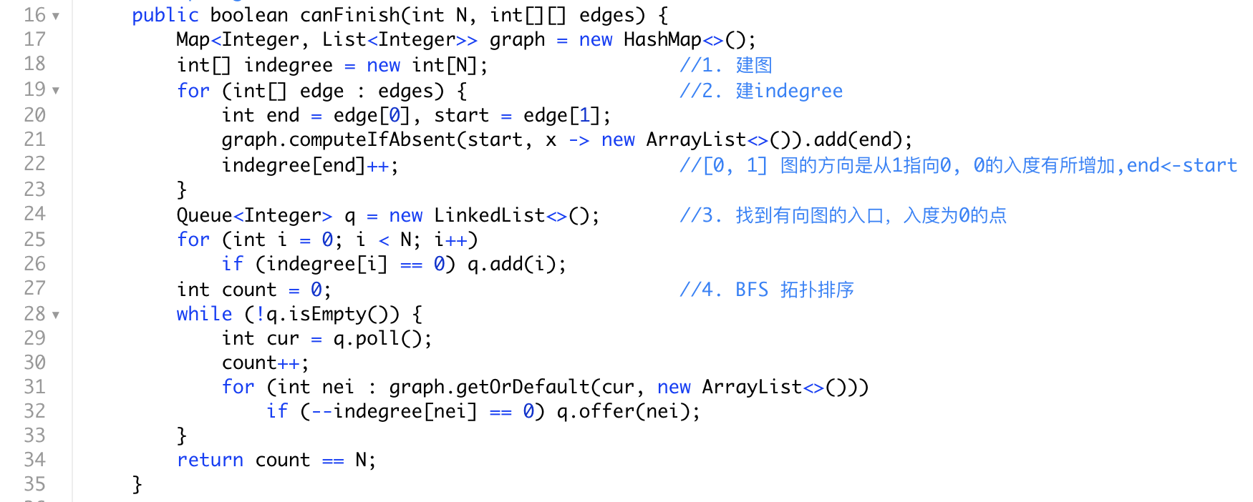
BFS入度表法(Kahn算法) 模板4步走
建图
建入度
找入口
BFS拓扑排序
答案可以不唯一
时间复杂度O(E + V)

Slide 9
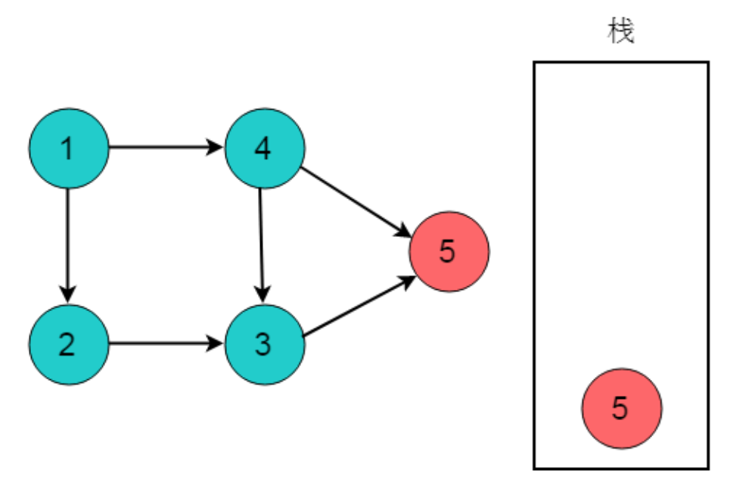
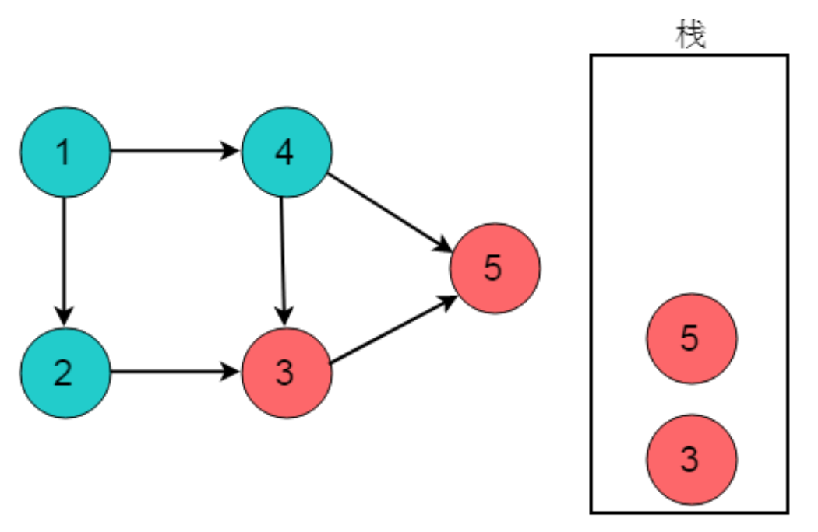
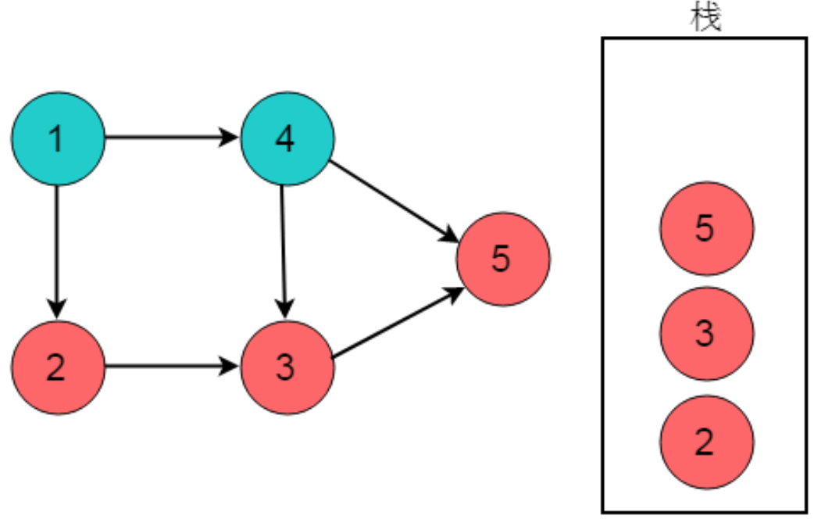
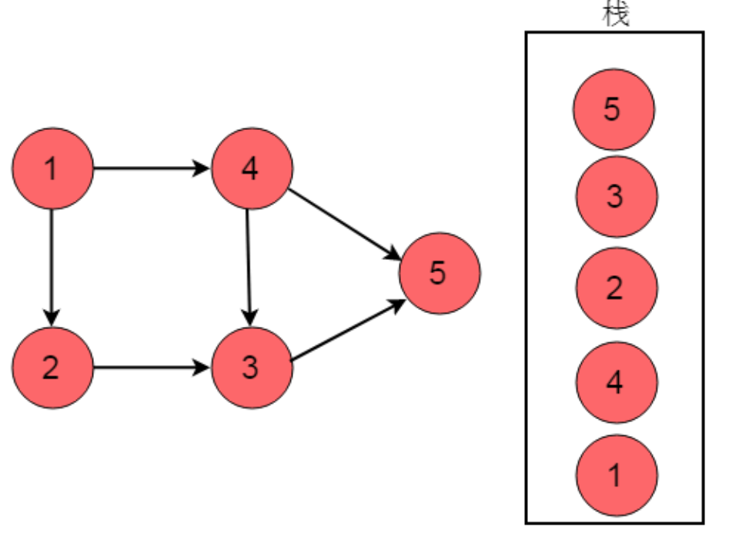
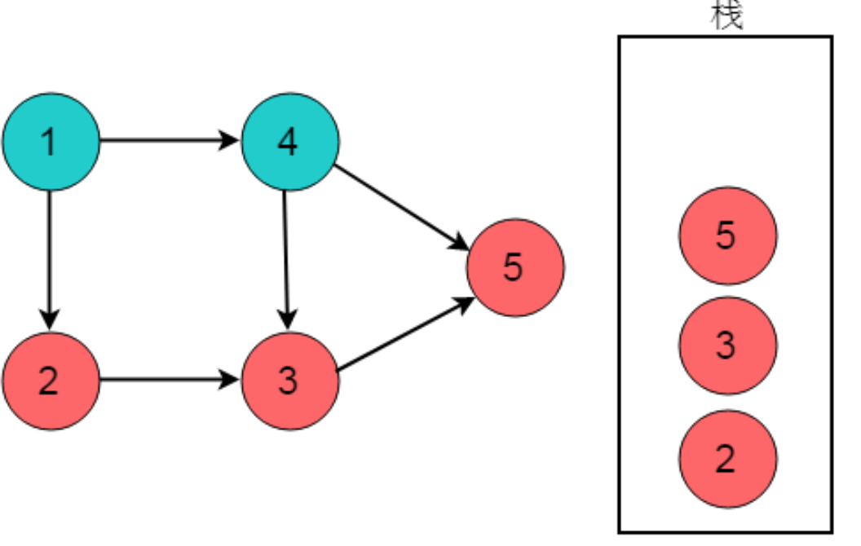
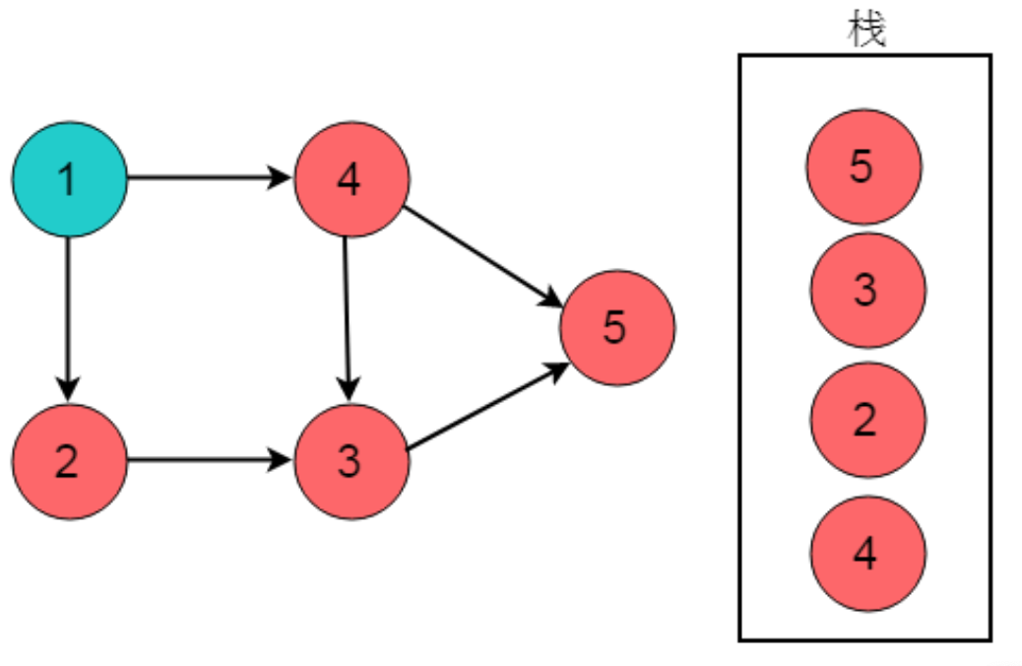
DFS (搜索法)
这里的栈顶在下面，平常我们不这样用，只是图示

Slide 10
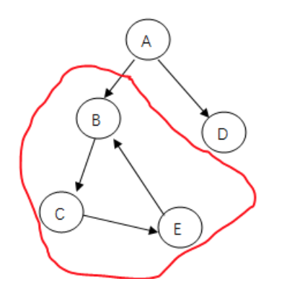
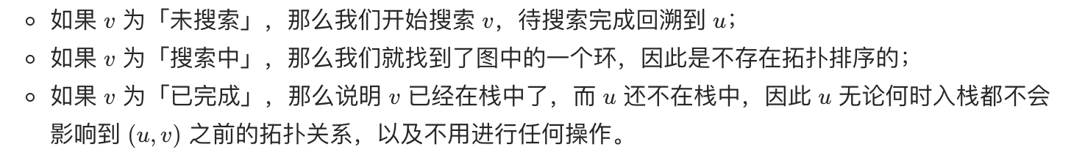
改进版DFS (三色法)
有环情况三个灰色碰到一起
只有全遍历完才能黑色入栈
对于图中的任意一个节点，它在搜索的过程中有三种数字颜色状态，即：
「0 白色 未搜索」：我们还没有搜索到这个节点；
「1 灰色 搜索中」：我们搜索过这个节点，但还没有回溯到该节点，即该节点还没有入栈，还有相邻的节点没有搜索完成）；
「2 黑色 已完成」：我们搜索过并且回溯过这个节点，即该节点已经入栈，并且所有该节点的相邻节点都出现在栈的更底部的位置，满足拓扑排序的要求。
我们在二分图中还会再次遇到

Slide 11
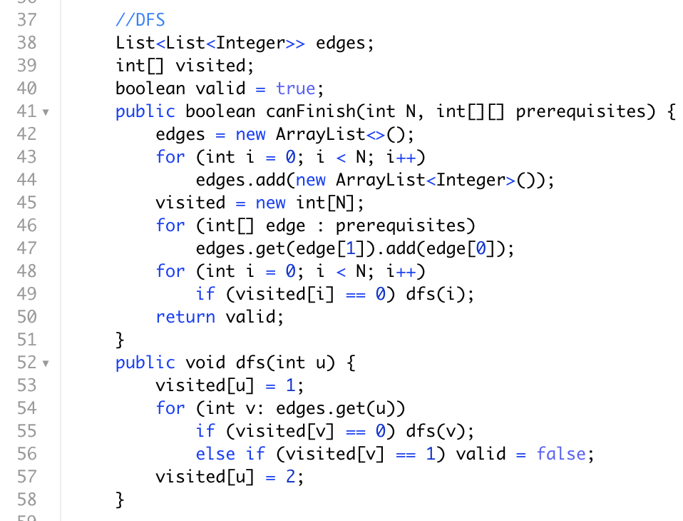
改进版DFS (三色法)
0 - unvisited,
1 - inProgress,
2 - visited
建图
建visited int[]
所有unvisited点展开
DFS内部逻辑
DFS内部逻辑
遍历当前点为进行中灰色1
遍历neighbor: 遇到1则有环，
遇到0继续dfs
所有neighbor遍历结束，标记当前点为黑色2，已遍历结束
答案可以不唯一
时间复杂度O(E + V)

Slide 12
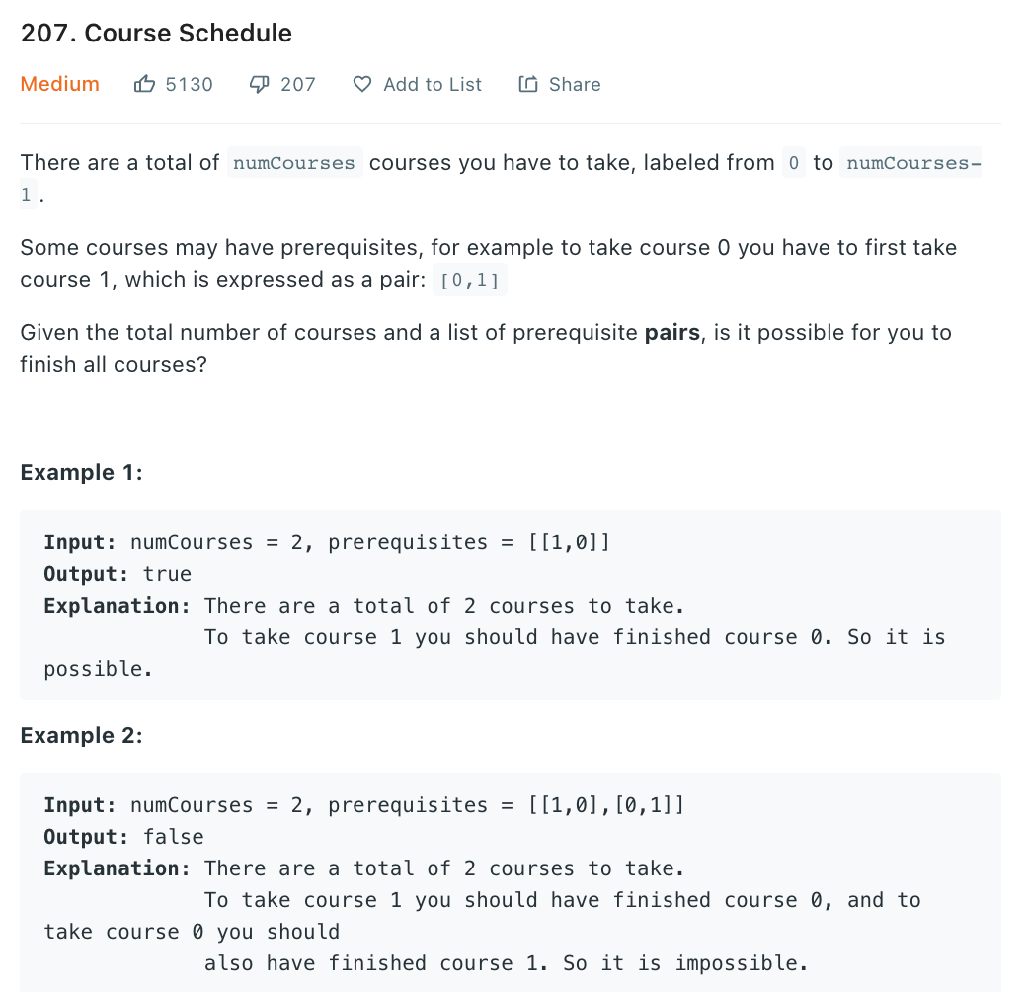
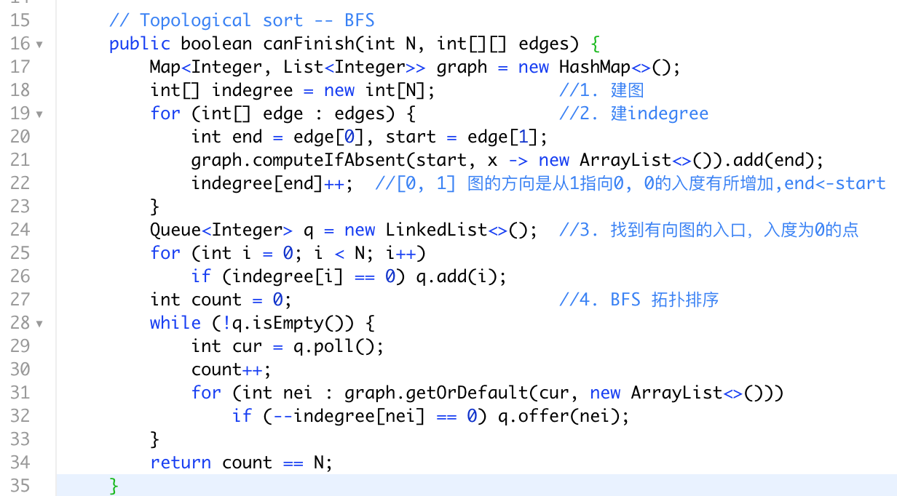
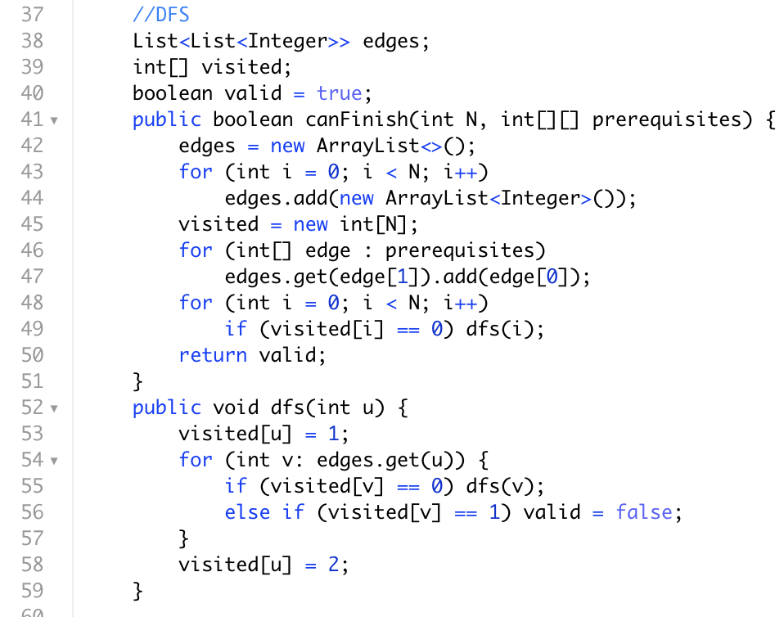
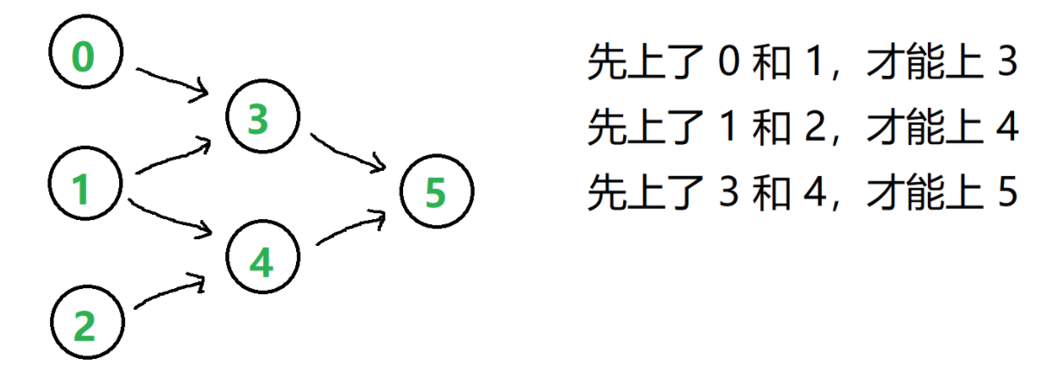
BFS
DFS

Slide 13
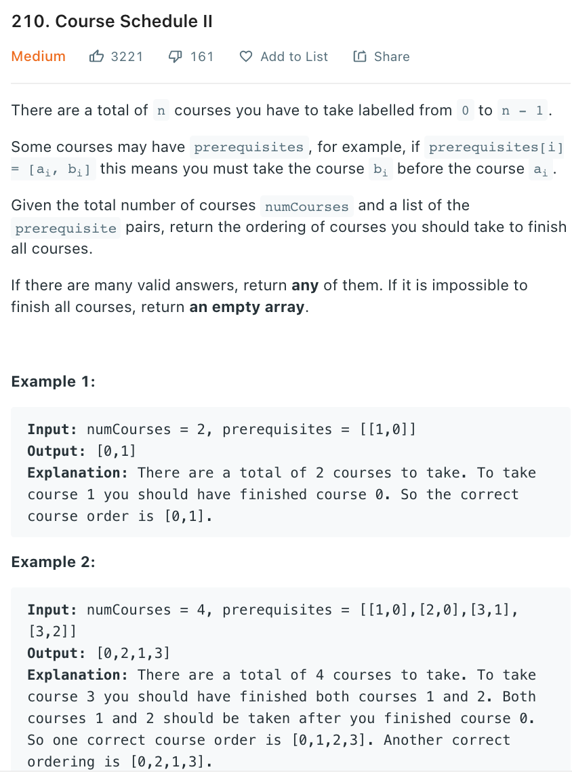
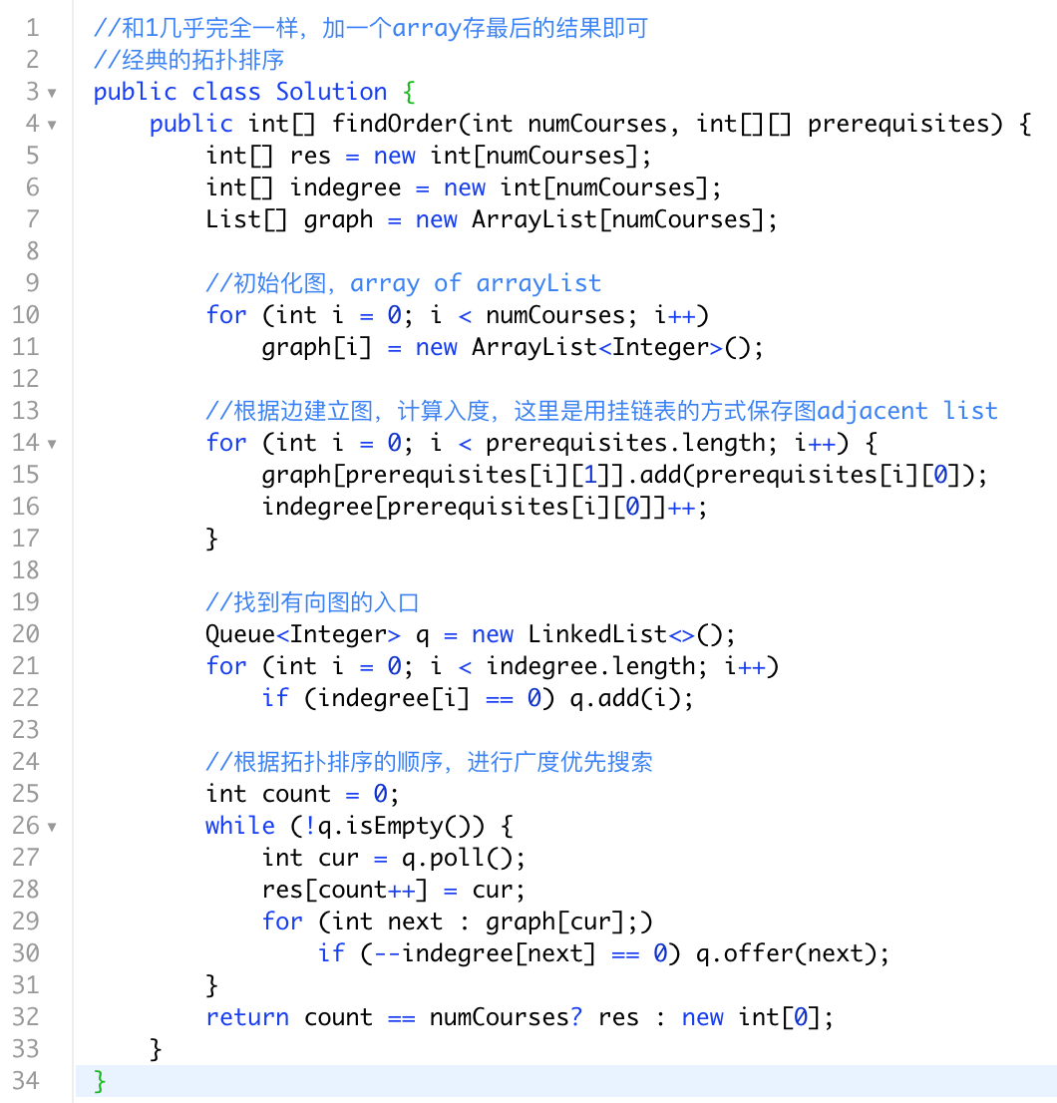
BFS

Slide 14
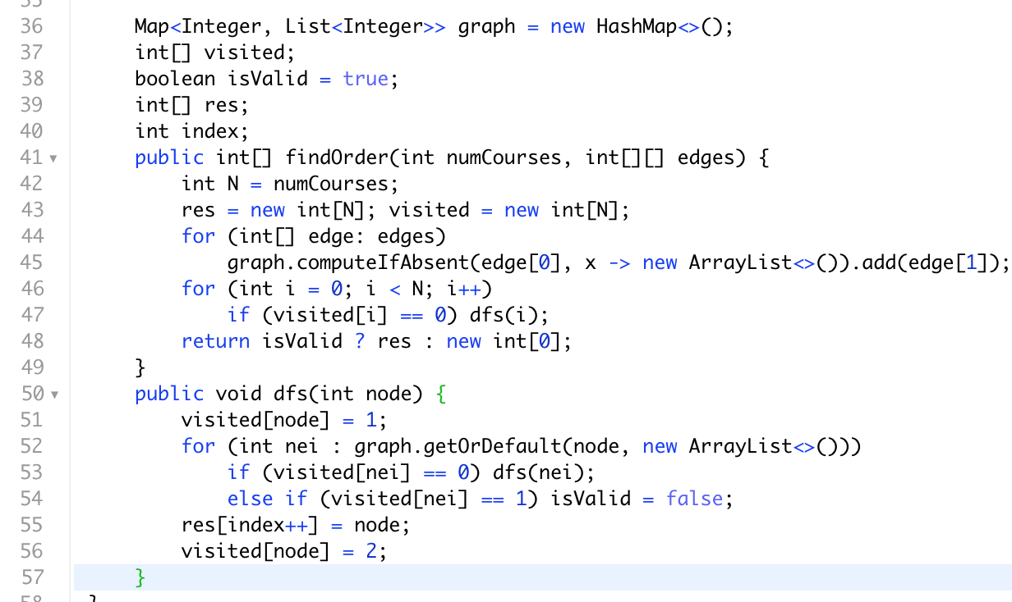
DFS写法，多加一个res array 和global index
直接使用模板基本无变化
三色法
0 - unvisited
1 - in progress
2 - visited
DFS

Slide 15
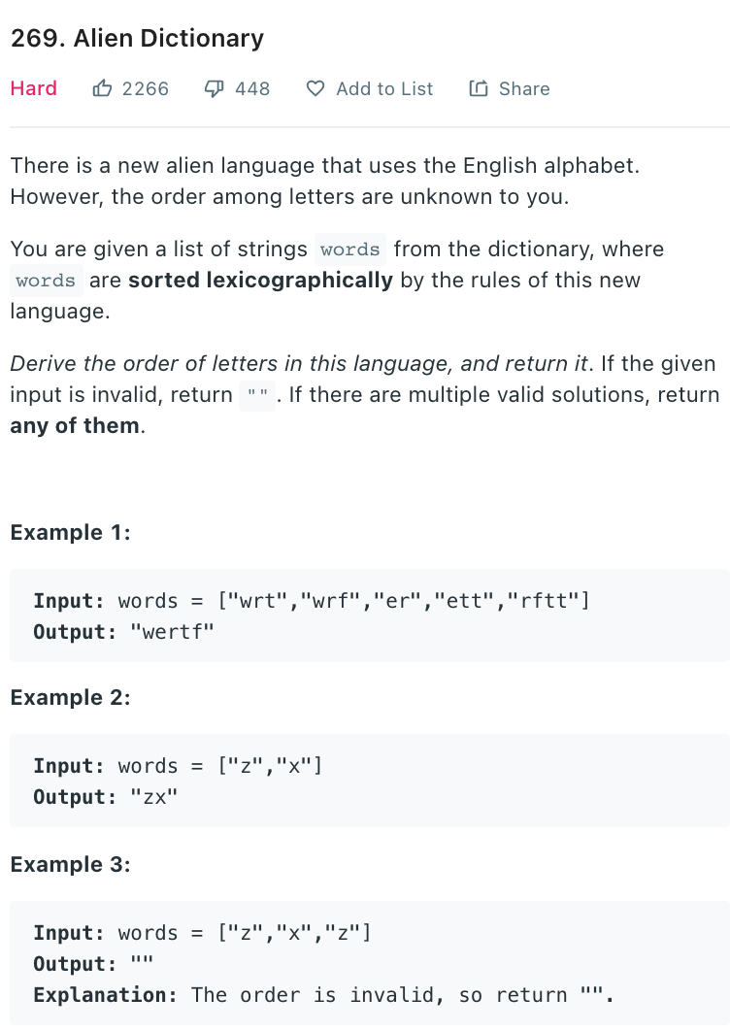
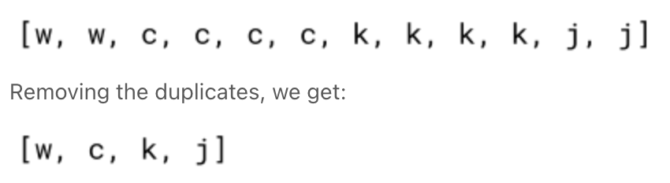
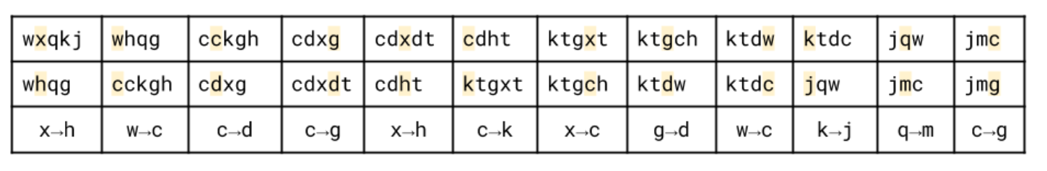
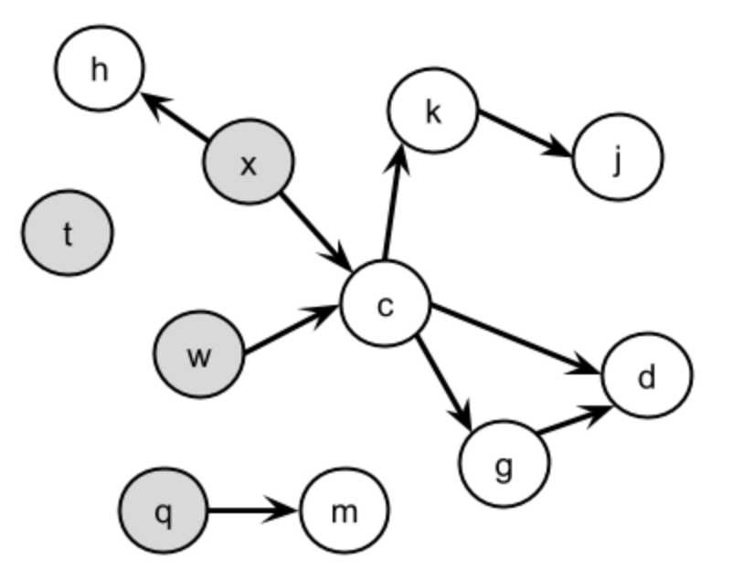
只比较首字母。单个单词内部是无序的，相邻单词才是有序的
从两个w,w中我们又得到了第二个位置的比较 x < h
2. 列举所有相邻单词，你看到的第一行是(i - 1), 第二行是 i 的单词
3. 拓扑排序
根据上面character为点，关系式为edge建图，然后进行拓扑排序看是否有环，有环则无法成字典，无环则OK

Slide 16
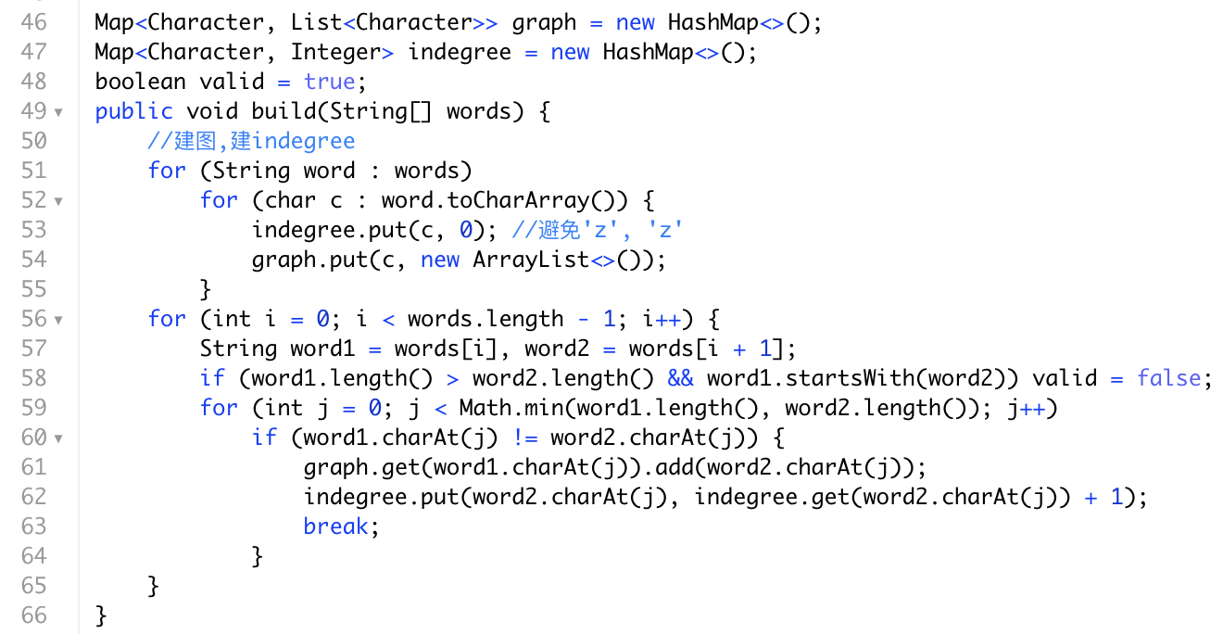
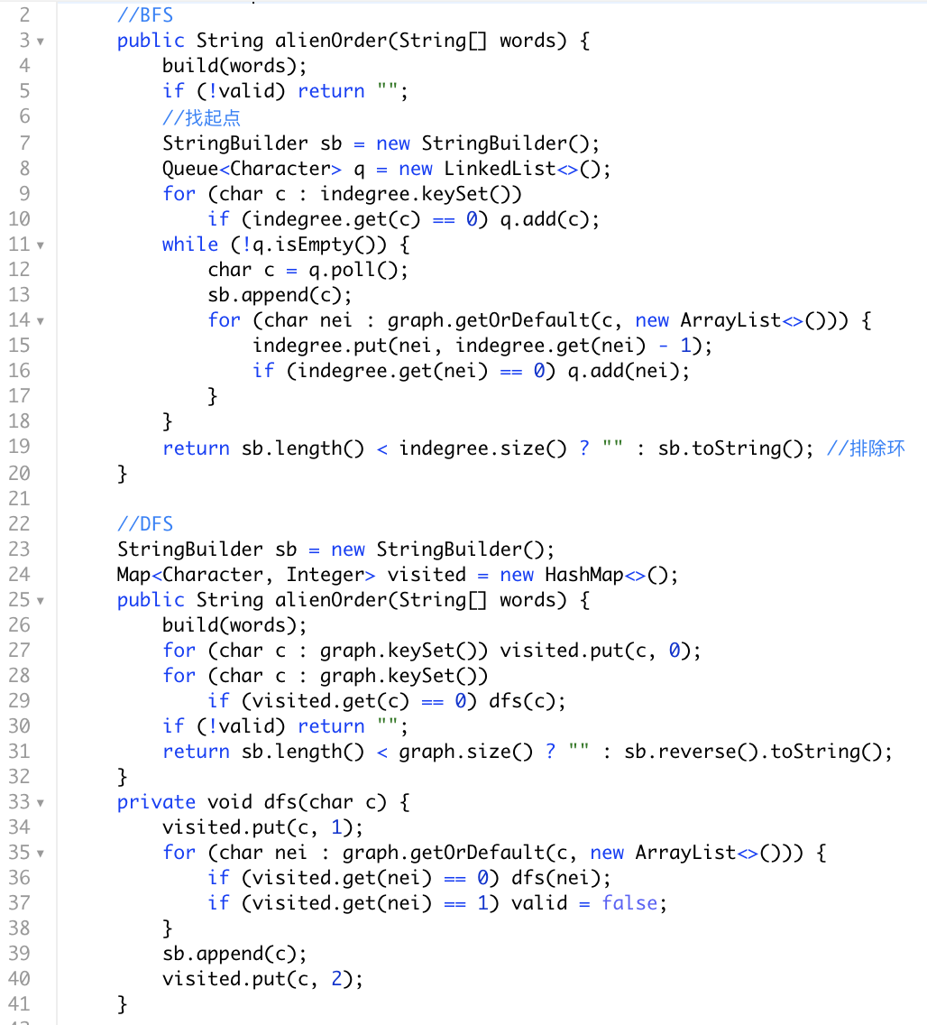
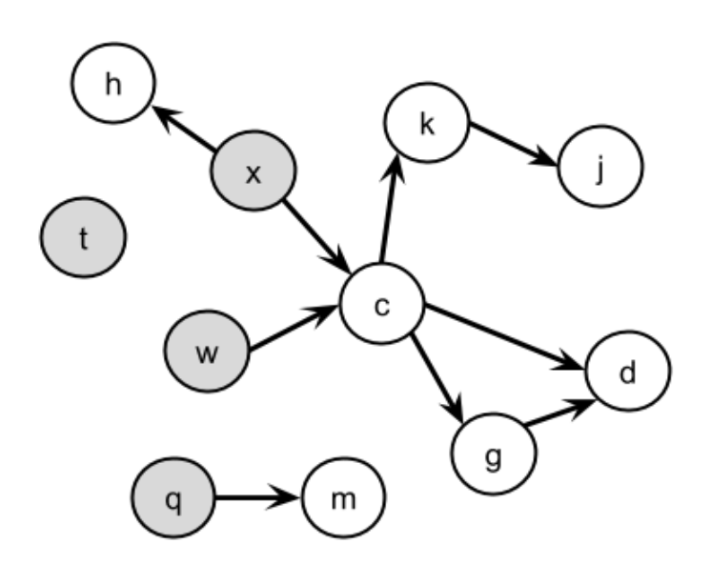
两种方法公用以上建图

Slide 17
Summary 拓扑排序
必须是DAG 有向无环图
BFS 根据indegree正序
DFS 根据三色法倒序
0 - unvisited,
1 - inProgress,
2 - visited

Slide 18


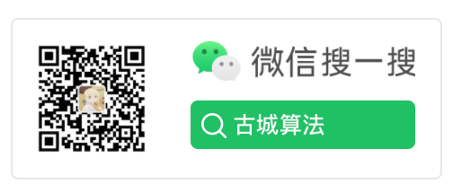
通讯页面
Bilibili https://space.bilibili.com/21630984
Youtube 搜索古城算法
https://www.youtube.com/c/古城算法
wechat
谢谢大家的支持！请点赞订阅硬币
500订阅会出一期dp总结篇
免费，不要钱，不卖课，不推销，不辅导，公开资料和视频，任何人和你说钱都是骗子！

Slide 19
引用
https://www.cxyxiaowu.com/1084.html
https://leetcode-cn.com/problems/course-schedule/solution/ke-cheng-biao-by-leetcode-solution/
https://leetcode.com/problems/alien-dictionary/solution/

